Slide 1
Hela Kedjan
Arseniy Buzyan

Slide 2
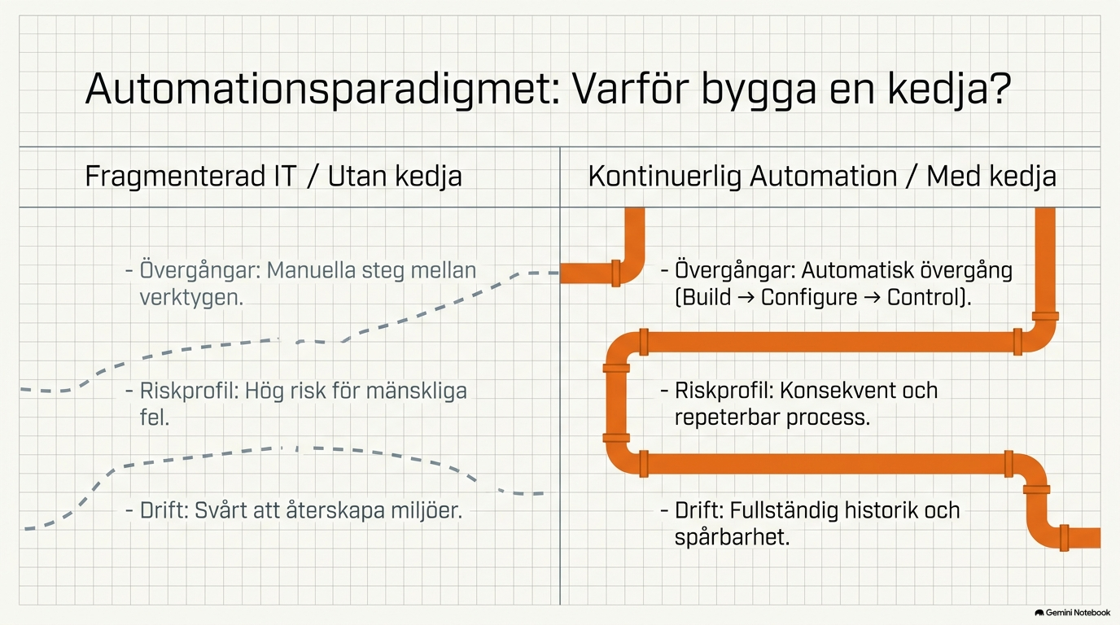
Från Isolerade Verktyg till Automationskedja
Under kursen har du lärt dig flera verktyg – nu ska du lära dig att koppla ihop dem till en komplett kedja.
Enligt en bok om modern automationsarkitektur: Verktyg som Terraform, Ansible och PowerShell är inte isolerade lösningar – de är delar av ett större automationssystem. Genom att separera provisionering, konfiguration och driftkontroll skapar du en skalbar och hanterbar infrastruktur . Detta kallas Build → Configure → Control-cykeln .
Utan kedja | Med kedja
Manuella steg mellan verktygen | Automatisk övergång mellan stegen
Risk för mänskliga fel | Konsekvent och repeterbar process
Svårt att återskapa | Fullständig historik och spårbarhet
Tidskrävande | Snabb och effektiv

Slide 3
Från Verkligheten – Så Här Används Kedjor i Företag
I riktiga IT-miljöer är det sällan bara ETT verktyg – det är KEDJAN som gör jobbet.
Varför detta är viktigt: Enligt en teknisk guide från Azure Local kan Terraform och Ansible köras i tre mönster: Terraform + PowerShell, Terraform + Ansible, eller Ansible-only – beroende på vad som passar bäst för din miljö . I många moderna DevOps-miljöer används alla tre för att täcka olika aspekter av automationsbehovet.
Varför detta är viktigt: Enligt en tekniskt artikel om automation är integrationen av skriptspråk, konfigurationshantering och Infrastructure as Code nyckeln till att uppnå sömlös automatisering i moderna IT-miljöer.

Slide 4
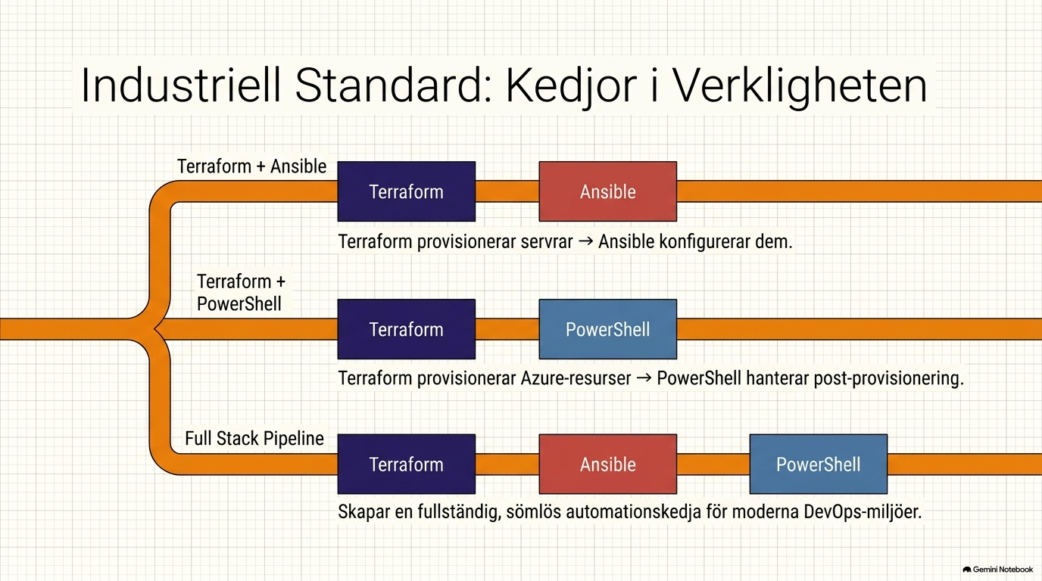
Exempel från verkliga implementationer
Kedja | Användning
Terraform + Ansible | Terraform provisionerar servrar → Ansible konfigurerar dem
Terraform + PowerShell | Terraform provisionerar Azure-resurser → PowerShell hanterar post-provisionering
Terraform + Ansible + PowerShell | Fullständig automationskedja för hela livscykeln

Slide 5
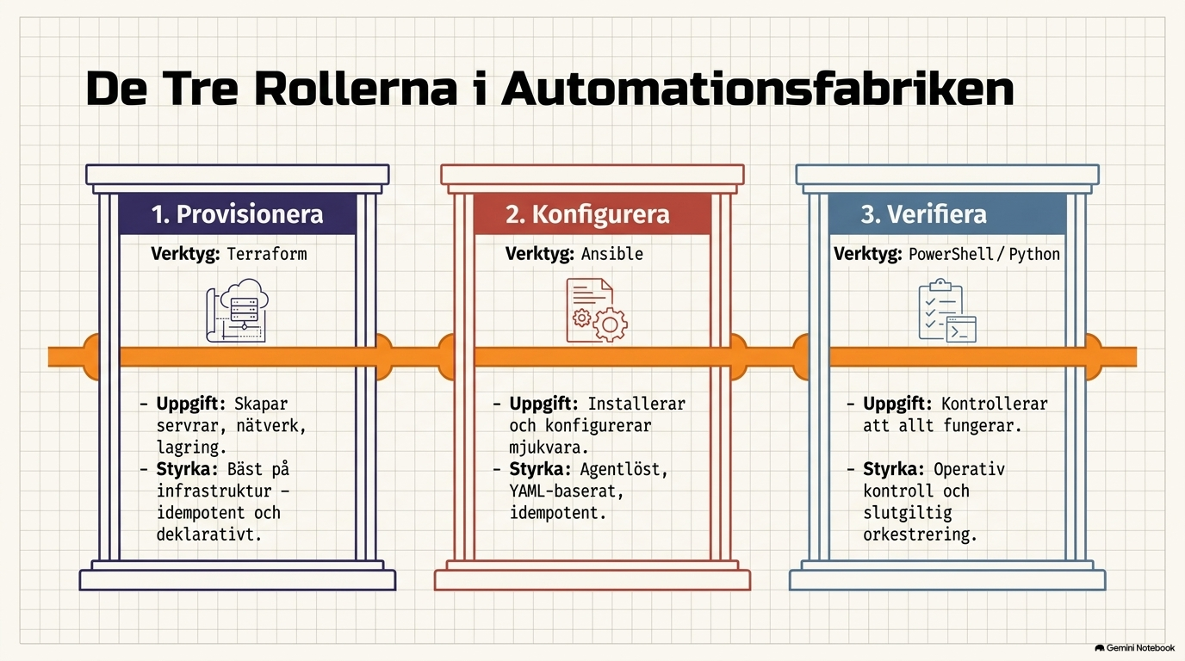
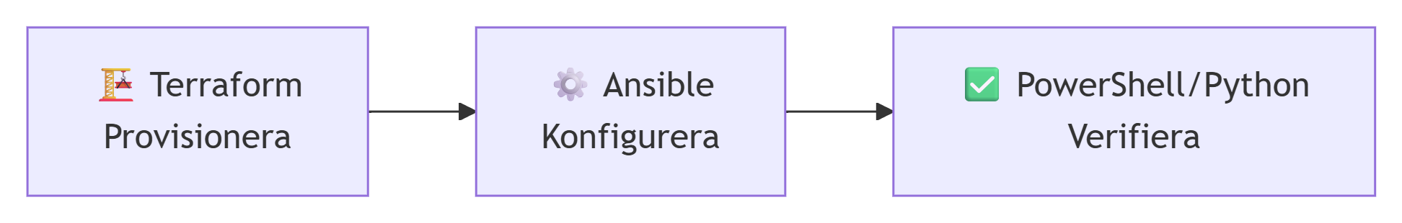
De Tre Rollerna – Provisionera, Konfigurera, Verifiera
Kedjan består av tre huvudsteg – varje verktyg har en specifik roll

Slide 6
Vad varje steg gör
Enligt Microsofts dokumentation: Terraform, Ansible, Chef, Puppet, PowerShell och CLI är alla verktyg som kan användas för att automatisera provisionering och konfiguration, men rekommendationen är att använda ett deklarativt IaC-verktyg som Terraform för provisionering och ett konfigurationsverktyg som Ansible för installation .
Steg | Verktyg | Vad gör det? | Varför just detta verktyg?
1. Provisionera | Terraform | Skapar servrar, nätverk, lagring | Bäst på att skapa infrastruktur – idempotent och deklarativt
2. Konfigurera | Ansible | Installerar och konfigurerar mjukvara | Bäst på konfiguration – agentlöst, YAML-baserat, idempotent
3. Verifiera | PowerShell/Python | Kontrollerar att allt fungerar | PowerShell för Windows, Python för orkestrering och rapportering

Slide 7
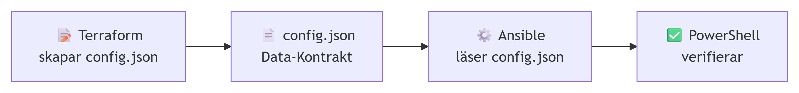
Dataflöde – JSON som "Kontrakt" Mellan Stegen
Ett enkelt JSON-dokument (konfigurationsfil) är "limmet" som håller ihop kedjan.

Slide 8
Vad config.json innehåller
Varför JSON? JSON är standardformatet för konfiguration i moderna IT-system . Enligt en teknisk artikel om PowerShell-automation med Terraform och Ansible används JSON-filer ofta som en "single source of truth" – en enda källa som alla verktyg läser från för att undvika konflikter . I många Enterprise-miljöer används en gemensam konfigurationskälla (variables.yml) som alla verktyg konsumerar, vilket säkerställer att infrastrukturen blir identisk oavsett vilket verktyg som använder den .
Fält | Exempelvärde | Användning
server_name | "WEB01" | Används av Ansible för att skapa webbsida
port | 80 | Används av Ansible och PowerShell för verifiering
environment | "production" | Används av alla steg för att veta vilken miljö som gäller
log_path | "C:/Projekt/Logs" | Används av PowerShell för loggning

Slide 9
Versionshantering (Git) – Glöm inte Detta!
Utan Git har du ingen historik över dina automationsskript. I produktion är det oacceptabelt!

Slide 10
Varför Git är viktigt för din kedja
Anledning | Exempel
Historik | Vem ändrade vad och när?
Återställning | Om en ändring bryter kedjan – återställ till tidigare version
Samarbete | Flera personer kan jobba på samma kedja
Spårbarhet | Koppla ändringar i kedjan till ärenden (t.ex. Jira)

Slide 11
Grundläggande Git-kommandon för din kedja
Varför detta är viktigt: Enligt en bok om DevOps-automation är Git (versionshantering) och CI/CD-pipelines centrala för att bygga repeterbara och pålitliga automationskedjor . I en avancerad DevOps-miljö ska du kunna spåra varje ändring och i värsta fall återställa hela automationskedjan med ett enda Git-kommando.
bash
git init # Starta ett nytt repository
git add . # Lägg till alla filer
git commit -m "Lade till Terraform-konfiguration" # Spara version
git push origin main # Ladda upp till GitHub

Slide 12
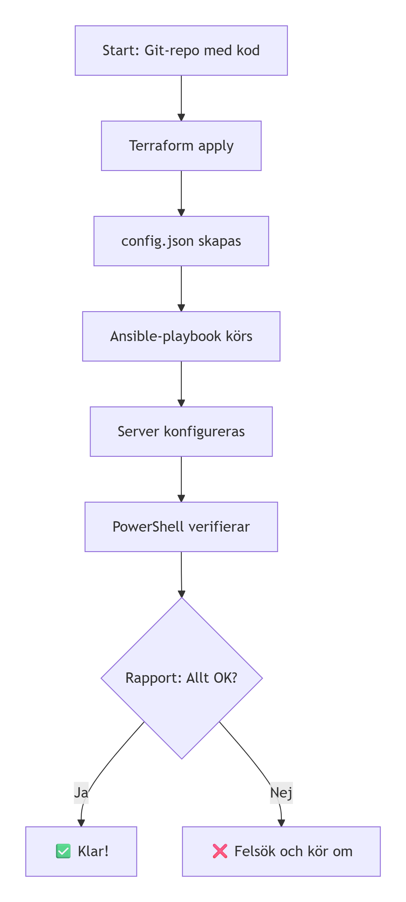
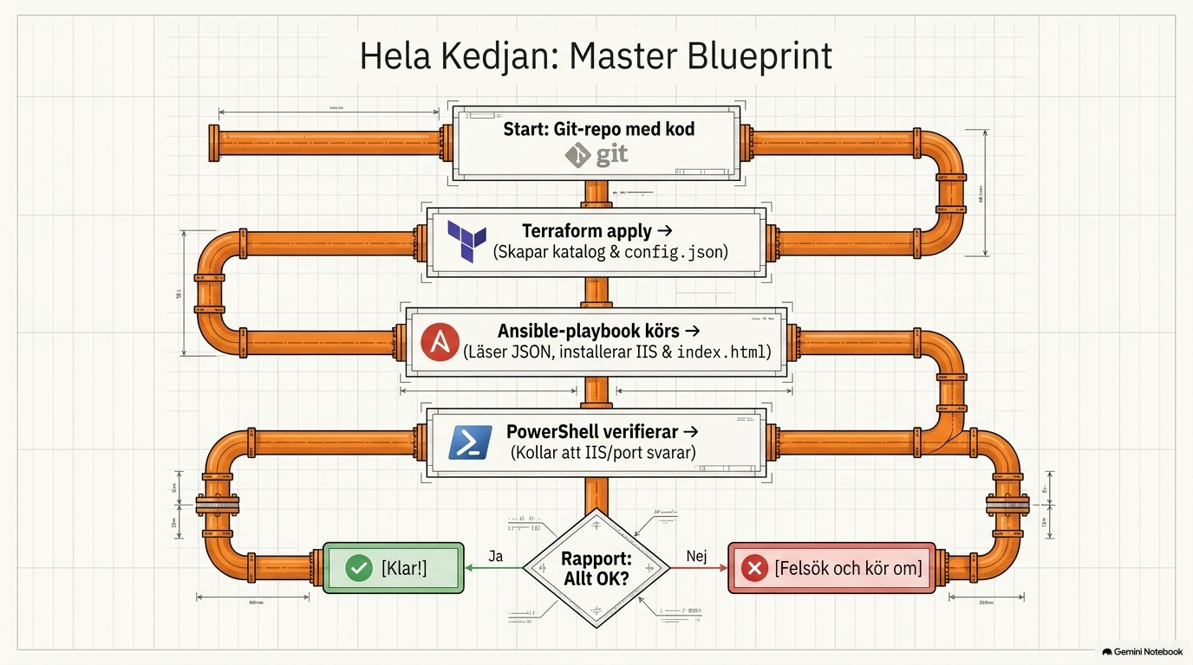
Hela Kedjan – Exempel på Arbetsflöde
Här är ett konkret exempel på hur kedjan kan se ut från start till slut

Slide 13
Steg-för-steg beskrivning
Enligt Microsofts dokumentation: Terraform, Ansible, PowerShell och CLI kan alla användas för att bygga en komplett automationskedja. Nyckeln är att varje verktyg gör det det är bäst på: Terraform för provisionering, Ansible för konfiguration, PowerShell för operativ kontroll.
Steg | Vad händer? | Resultat
1. Terraform | Skapar katalogstruktur och config.json med inställningar | C:/Projekt/Config/config.json
2. Ansible | Läser config.json, installerar IIS och skapar webbsida | IIS installerat, index.html skapad
3. PowerShell | Kontrollerar att IIS är igång och att webbsidan svarar | Loggfil med resultat
4. Python | Orkestrerar alla steg (valfritt – för VG) | Slutrapport skapad

Slide 14
Workshop – Bygg Din Första Kedja
Mål: Skapa en komplett kedja från Terraform → Ansible → PowerShell.

Slide 15
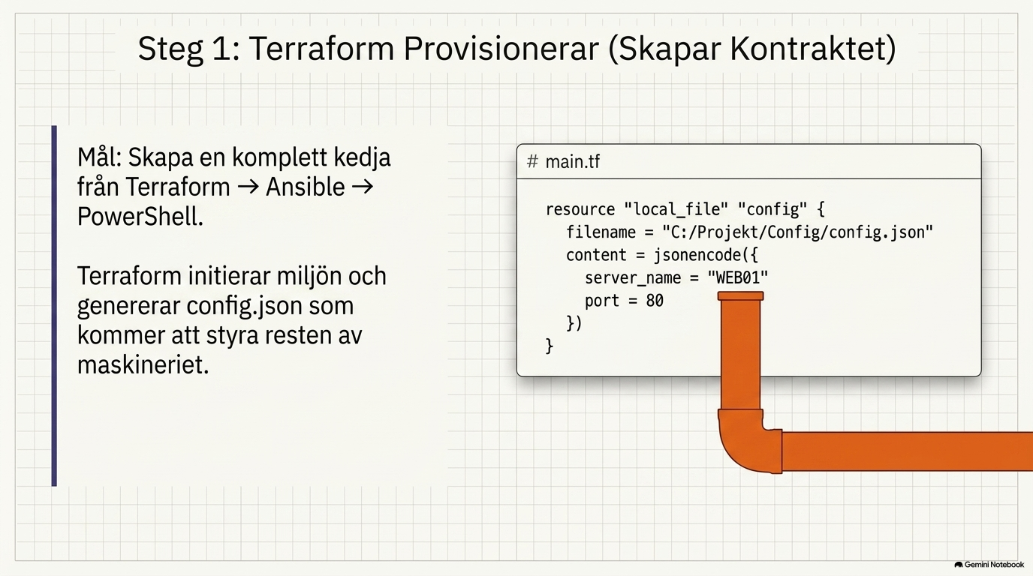

Slide 16
Steg 1 – Terraform
hcl
# main.tf – skapa config.json
resource "local_file" "config" {
filename = "C:/Projekt/Config/config.json"
content = jsonencode({
server_name = "WEB01"
port = 80
})
}

Slide 17
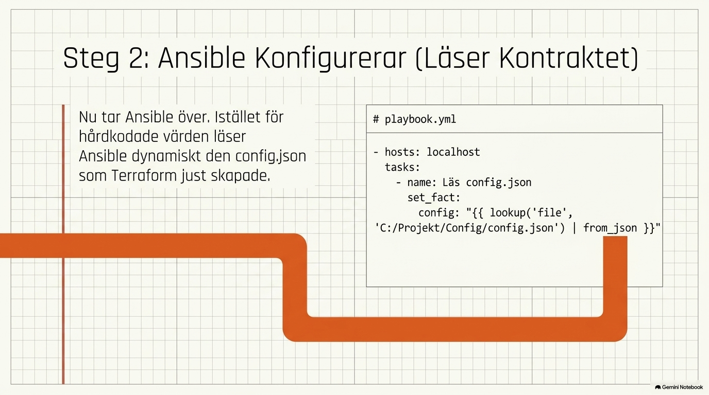

Slide 18
Steg 2 – Ansible
yaml
# playbook.yml – läs config.json och konfigurera
- hosts: localhost
tasks:
- name: Läs config.json
set_fact:
config: "{{ lookup('file', 'C:/Projekt/Config/config.json') | from_json }}"

Slide 19
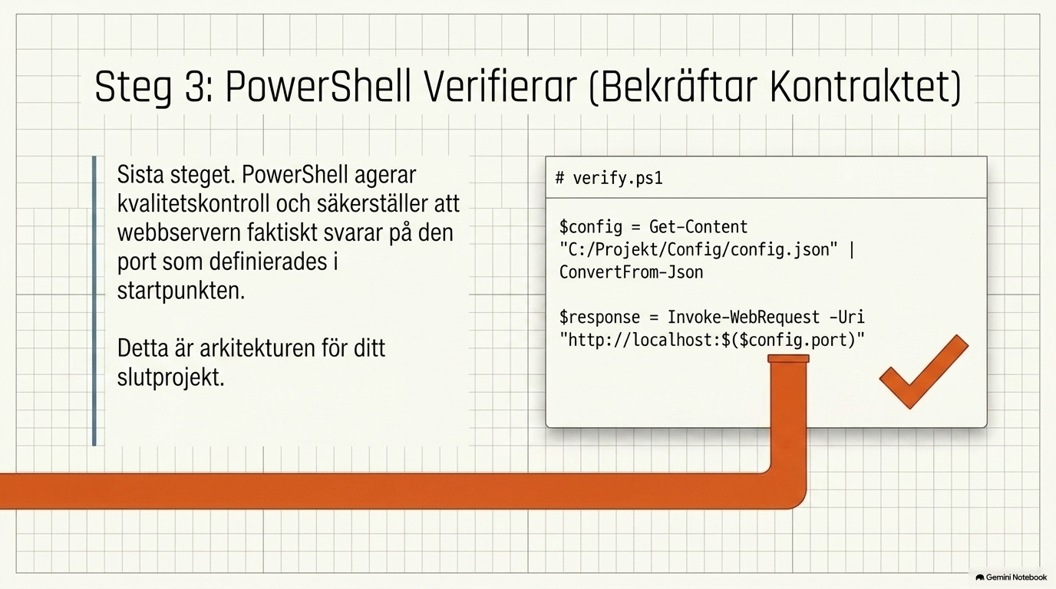

Slide 20
Steg 3 – PowerShell
powershell
# verify.ps1 – verifiera att servern svarar
$config = Get-Content "C:/Projekt/Config/config.json" | ConvertFrom-Json
$response = Invoke-WebRequest -Uri "http://localhost:$($config.port)"
Koppling till examinationen: Detta är exakt den kedja du kommer att bygga i ditt slutprojekt!

Slide 21
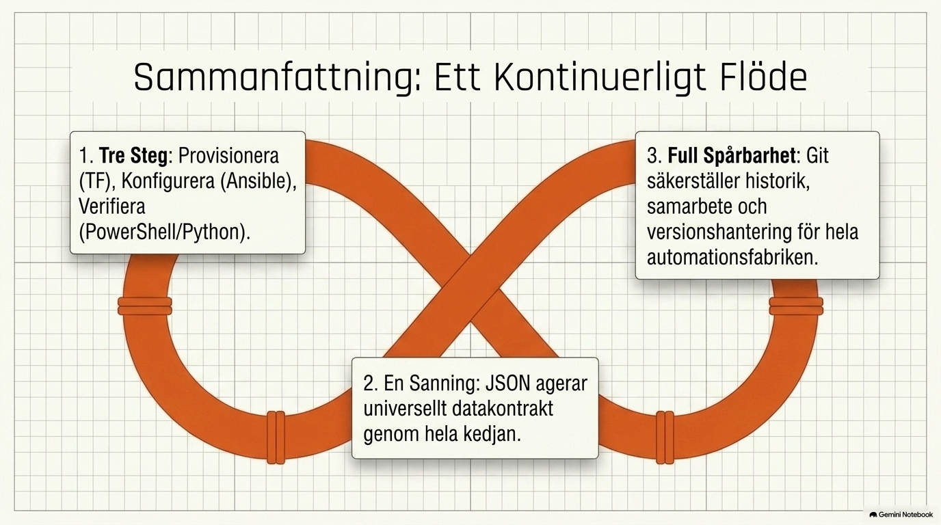

Slide 22

Sammanfattning
Kedjan består av tre steg:
Kedjan består av tre steg:
1. Provisionera med Terraform – skapa infrastruktur
2. Konfigurera med Ansible – installera och ställa in mjukvara
3. Verifiera med PowerShell/Python – kontrollera att allt fungerar
JSON som "kontrakt": Terraform skapar JSON → Ansible och PowerShell läser JSON
Git är viktigt: Versionshantering av hela kedjan, spårbarhet och samarbete
Idempotent: Varje steg i kedjan ska tåla att köras om och om igen

Slide 23
Quiz
https://forms.gle/xfpeDiMVWNRtJVGa6

